Slide 1
الوجبات الخفيفة

Slide 2
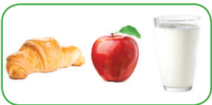
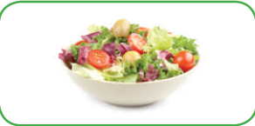
الوجبات الخفيفة
الوحدة
11
أ
إن الوجبات الخفيفة تمدّ الأطفال يومياً حتى سن العاشرة بمقدار 23% من السعرات الحرارية و 20% من البروتين و 33% من الدهون و 40% من الكربوهيدرات
غذائي
أ
وجبات غذائية صحية
وجبة الإفطار تمنح الجسم الطاقة و النشاط و الحيوية .
أ
الجسم بحاجة إلى طاقة كافية , لأداء فروض العبادة و الوجبات اليومية .

Slide 3
أذكري أوجه الشبه و الاختلاف بين الوجبة الرئيسة و الوجبة الخفيفة ؟
نشاط 1
وجبة أساسية لا يمكن الاستغناء
عنها
الوجبة الرئيسة
1
الوحدة
11
لها موعد محدد
وجبة مكملة
الوجبة الخفيفة
2
غذائي
نتناولها عند الحاجة إليها
وجبات غذائية صحية
تفيد الجسم
اوجه الشبه
3
تمنحه الطاقة

Slide 4
ما النتائج المترتبة على الاستمرار بتناول المسليات و الأطعمة الخفيفة بين الوجبات مثل شرائح البطاطس و الحلوى ؟
نشاط 3
الوحدة
11
النتيجة
السبب : الاستمرار في تناول المسليات و الحلوى
1
يزيد الوزن و يضر بصحة الجسم و الأسنان
غذائي
وجبات غذائية صحية

Slide 5
متى تتناولين الوجبة الخفيفة ؟ وضحي ذلك ؟
نشاط 4
الوحدة
11
نتناولها :
متى تتناولين الوجبة الخفيفة ؟
1
بين الوجبات لكي لا تؤثر على تناولنا للوجبات الرئيسة
غذائي
وجبات غذائية صحية

Slide 6
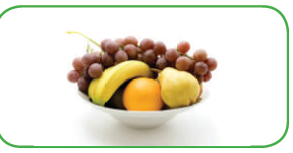
نشاط 4
الوحدة
11
الوجبات الخفيفة المفيدة :
أ
مفيدة لقيمتها الغذائية العالية
غذائي
وجبات غذائية صحية
وجبات غذائية طبيعية و مفيدة

Slide 7
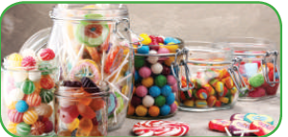
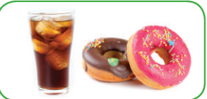
نشاط 4
الوحدة
11
الوجبات الخفيفة غير المفيدة :
أ
غير مفيدة لزيادة السكر فيها بالإضافة لوجود المواد الحافظة .
غذائي
وجبات غذائية صحية
لزيادة السكر و وجود المواد الحافظة
لزيادة السكر فيها

Slide 8
نشاط 5
الوحدة
11
إحدى زميلاتك تتناول الحلوى بكثرة أثناء فترة الفسحة , برأيك ما النصيحة المناسبة التي توجهينها لها؟
أ
إن ذلك يؤثر على صحتها و صحة أسنانها و يزيد من وزنها .
غذائي
وجبات غذائية صحية

Slide 9
انتهى الدرس

